Slide 1
컴퓨터공학 종합설계 8조 발표자 : 이영주
시각장애인을 위한
음성 길 안내 APP
PPT를 시작하시겠습니까?
PPT를 시작하시겠습니까?
PPT를 시작하시겠습니까?
START
PAUSE
START
PAUSE
START
PAUSE
김난영
김혜윤
이영주(발표자)

Slide 2
목차
현재까지의 진행 상황
GPS 조정 - 나머지 UX
OpenCV - STT, TTS
DB 구축
진행 경과
금주 개발 계획
Q & A
질의응답

Slide 3
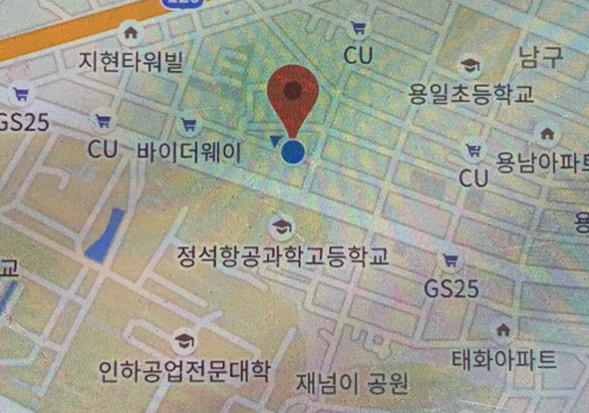
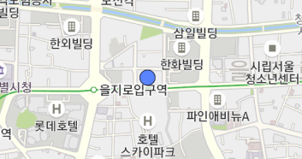
진행 경과 – GPS 조정

Slide 4
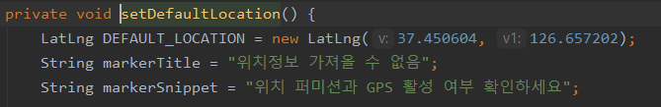
진행 경과 – GPS 조정

Slide 5
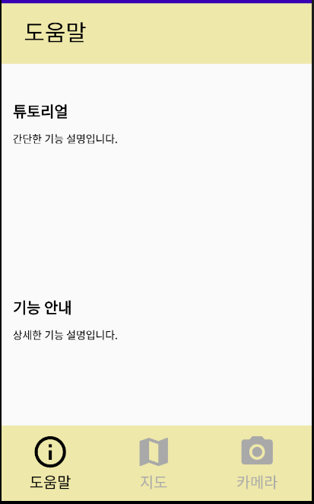
진행 경과 – UX
터치 1번
: 관련 텍스트 읽어주기
터치 2번 : 선택

Slide 6
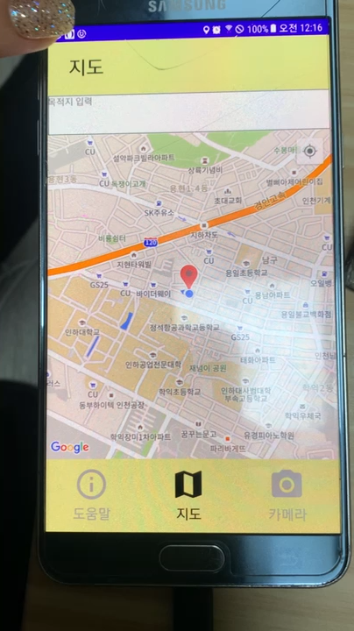
진행 경과 – UX

Slide 7

진행 경과 – STT, TTS
클릭 시, 띵동 소리와 함께 음성 인식 시작
음성 입력 → 텍스트 변환
변환된 텍스트 → 음성으로 확인

Slide 8
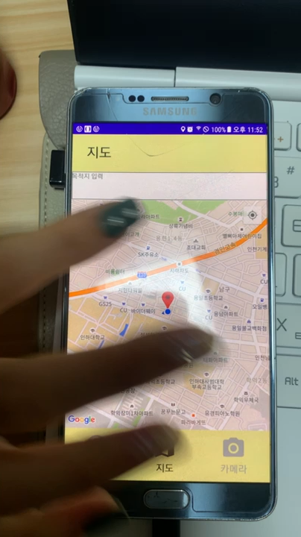
진행 경과 – STT, TTS

Slide 9

진행 경과 – OpenCV
초당 2~3개의 이미지 프레임 추출
정확도 : 94%

Slide 10
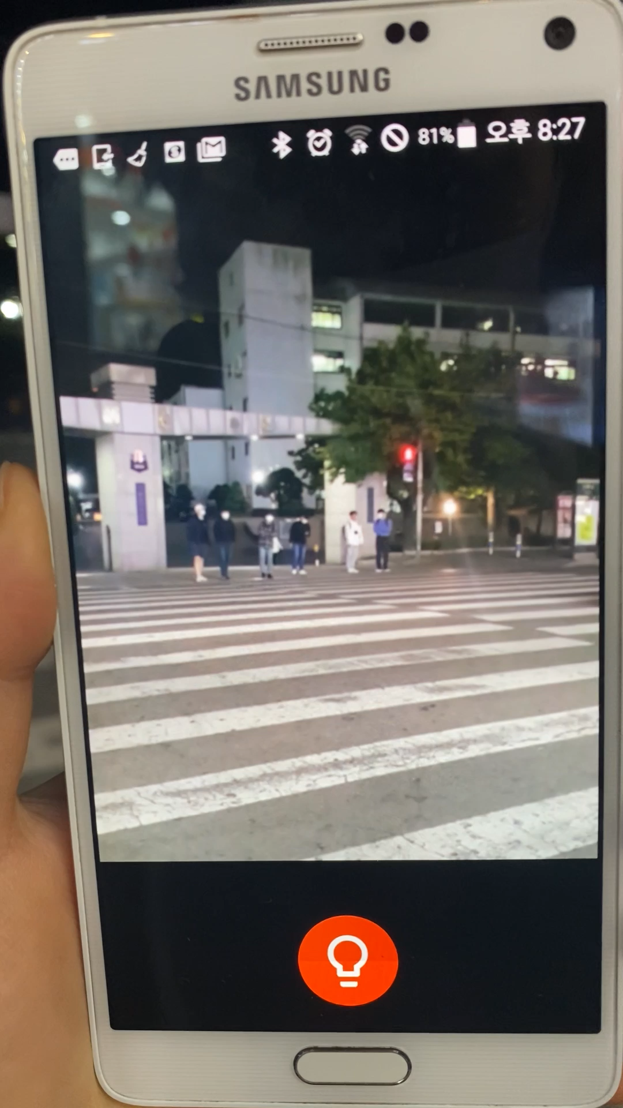
진행 경과 – OpenCV

Slide 11
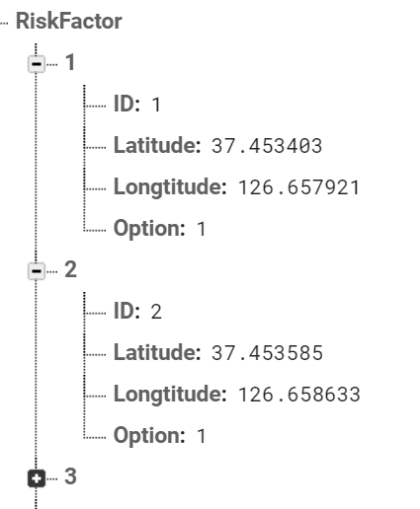
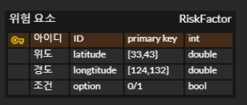
진행 경과 – DB 구축

Slide 12

개발 계획
Map API
Speech API
OpenCV

Slide 13

Q & A

